Slide 1

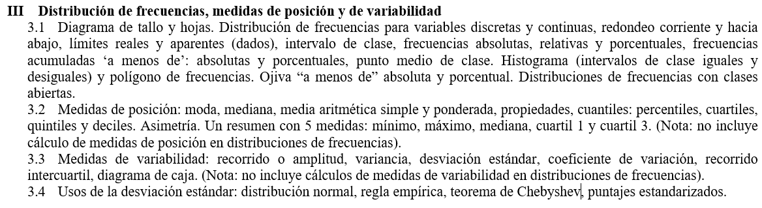
Dr. Carlomagno Araya Alpízar
Catedrático en Estadística

Slide 2
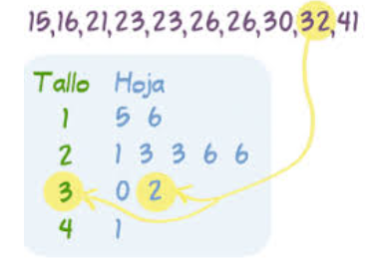
DIAGRAMA DE TALLOS Y HOJAS
El diagrama de tallo y hojas (Stem-and-Leaf Diagram) es un semigráfico que permite presentar la distribución de una variable cuantitativa. Consiste en separar cada dato en el último dígito (que se denomina hoja) y las cifras delanteras restantes (que forman el tallo).

Slide 3
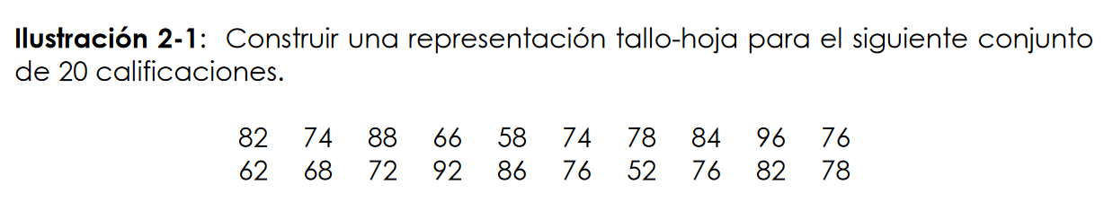
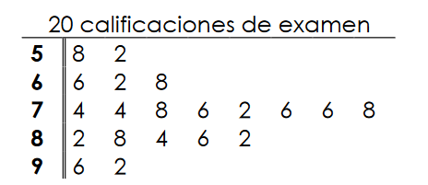

Slide 4
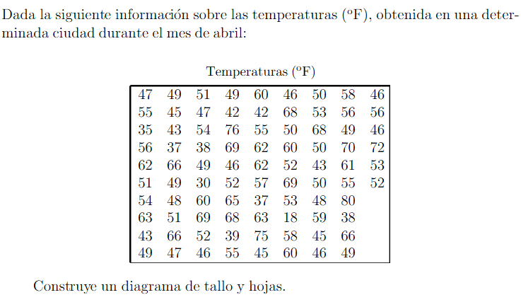

Slide 5
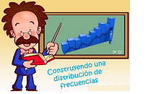
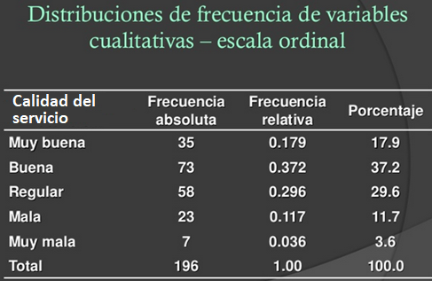
Necesidad de resumir la información:
la distribución de frecuencias.
En estadística, se le llama distribución de frecuencias a la agrupación de datos en categorías mutuamente excluyentes que indican el número de observaciones en cada categoría.

Slide 6
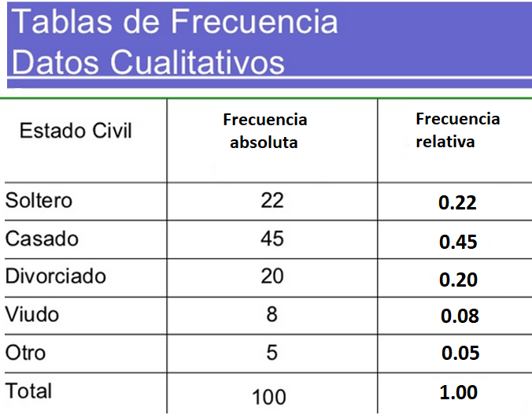


Slide 7



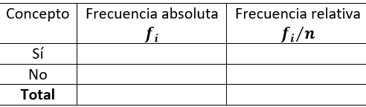
n=40

Slide 8
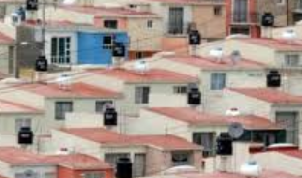
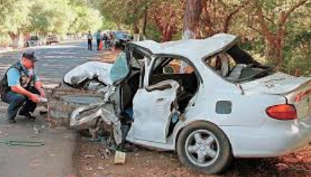

Distribución de Frecuencias de Variables Discretas
Las variables discretas toman valores enteros en un conjunto numerable.
Ejemplos: números de viviendas, números de estudiantes, número de materias y créditos matriculadas, números de accidentes, etc.

Slide 9
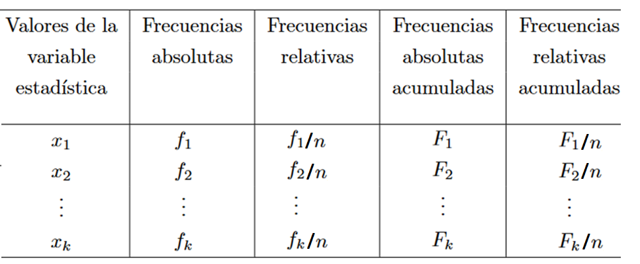

Slide 10

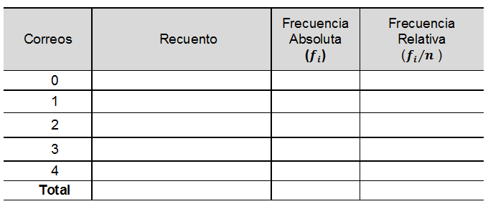

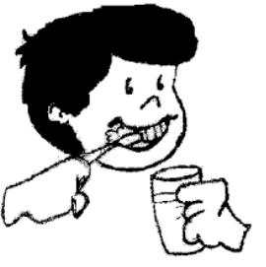
Números de veces que se lavan los dientes por día una muestra aleatoria de 35 estudiantes de la Universidad de Costa Rica.

Slide 11
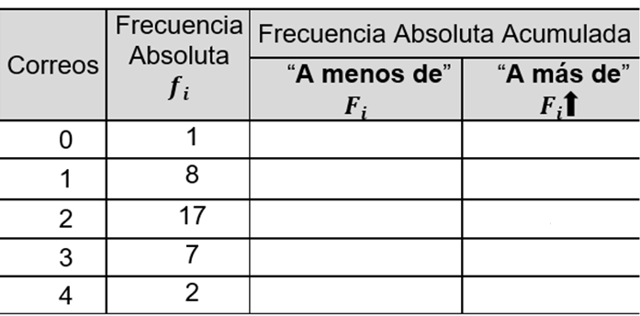




Slide 12
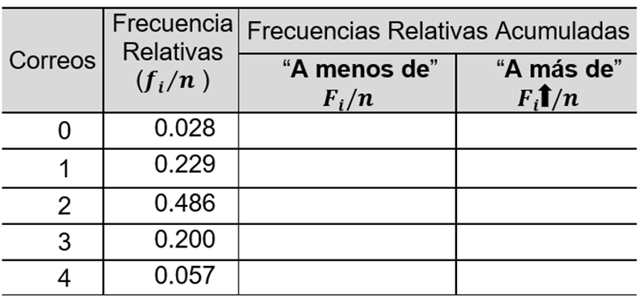






Slide 13
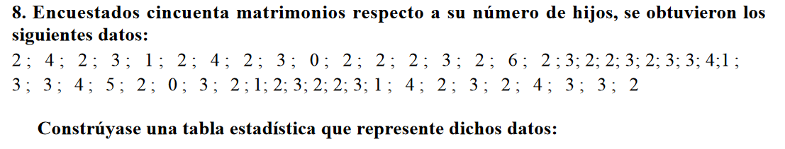


Slide 14
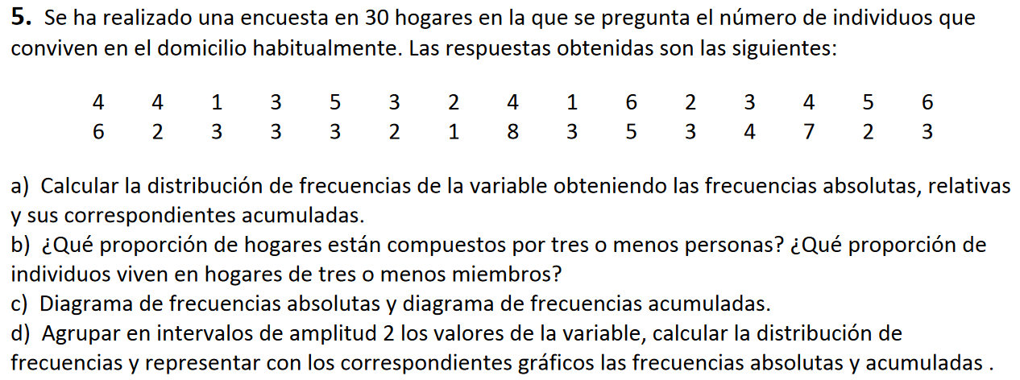


Slide 15

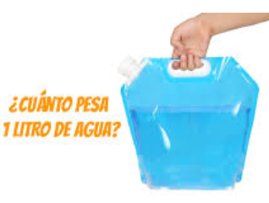
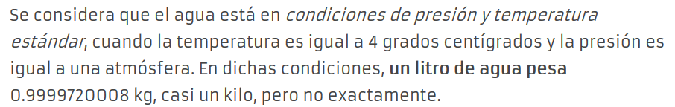
Distribución de Frecuencias de Variables Continuas
Las variables continuas producen respuestas numéricas que surgen de un proceso de medición, pueden tomar cualquier valor dentro del intervalo de variación de la variable aleatoria.
Hacia abajo (truncar).
Al más próximo.
Hacia arriba.

Slide 16


El número de clases y su intervalo están íntimamente relacionados, ya que cuando se decide emplear un determinado intervalo de clase, de hecho se fija el número de ellas y viceversa.
$$Número de clases \left(NC\right)=\frac{Amplitud general de los datos (AG)}{Intervalo de clases (I)}$$
$$AG=Max. \left(x\right)−Min(x)$$
$$NC=\frac{AG}{I}$$
Intervalo de clase (I).
Es el recorrido (o amplitud) entre el límite superior y el inferior de una clase. Se recomienda que todas las clases tenga igual amplitud.

Slide 17
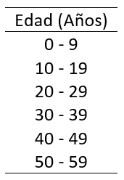
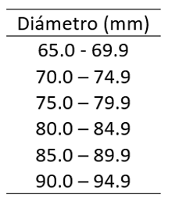
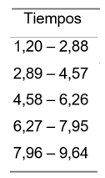
Limites de clases.
Son los valores que definen una clase separándola de la anterior y de la posterior. Los límites deben ser tales que definan clases que sean exhaustivas, permitan clasificar todas las observaciones en alguna de ellas.

Slide 18
Una institución estatal quería obtener información sobre el tiempo (en minutos) requerido para atender a las personas en la oficina de información. Para ello, se obtuvo una muestra aleatoria 60 personas y se anotó el tiempo empleado en atender a cada uno de ellos.
1.1 | 2.3 | 1.6 | 3.2 | 1.2 | 4.5 | 1.1 | 1.3 | 4.7 | 1.9 | 2.6 | 3.8 | 1.1 | 4.6 | 1.3
2.8 | 2.3 | 1.1 | 2.2 | 3.3 | 2.1 | 1.8 | 4.2 | 2.4 | 1.8 | 5.0 | 2.5 | 5.8 | 3.9 | 2.6
3.6 | 1.0 | 2.3 | 1.8 | 5.4 | 2.6 | 2.8 | 2.4 | 1.1 | 1.8 | 4.5 | 1.4 | 1.1 | 2.7 | 2.3
5.9 | 1.1 | 3.1 | 3.8 | 5.2 | 2.2 | 2.8 | 3.1 | 3.8 | 1.7 | 1.2 | 2.2 | 2.7 | 1.5 | 5.6
Construya una distribución de frecuencias con cinco clases (incluya los limites indicados y las frecuencias absolutas y relativas).

Slide 19
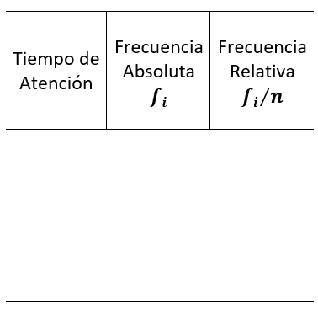
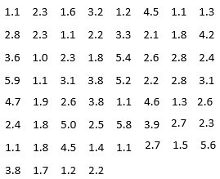





Min.(x)=1.0
Max. (x)= 5.9
AG= 5.9 – 1.0 = 4.9
NC= 5
$$5=\frac{4.9}{I}$$
$$I=\frac{4.9}{5}=0.98≅1.0$$

Slide 20
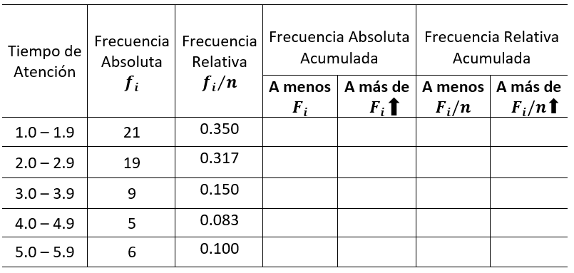


Slide 21
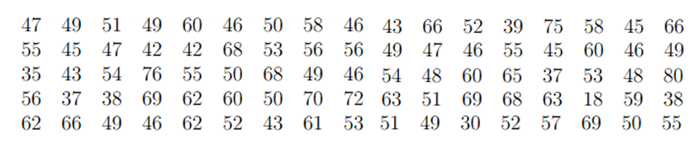
Considere la siguiente información sobre los salarios (en miles de colones) por semana de un conjunto de trabajadores de la construcción de la provincia de San José durante enero 2021.
Construya una tabla de distribución de frecuencias con intervalos o amplitud de 10 mil colones. Incluya los límites dados de clases, las frecuencias simples absolutas y relativas.
Representa el polígono de frecuencias y el histograma de la distribución de frecuencias obtenida en el apartado anterior.

Slide 22
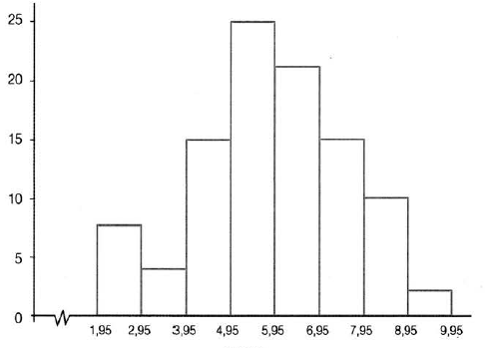
Representación gráfica de las distribuciones de frecuencias
HISTOGRAMA

Slide 23
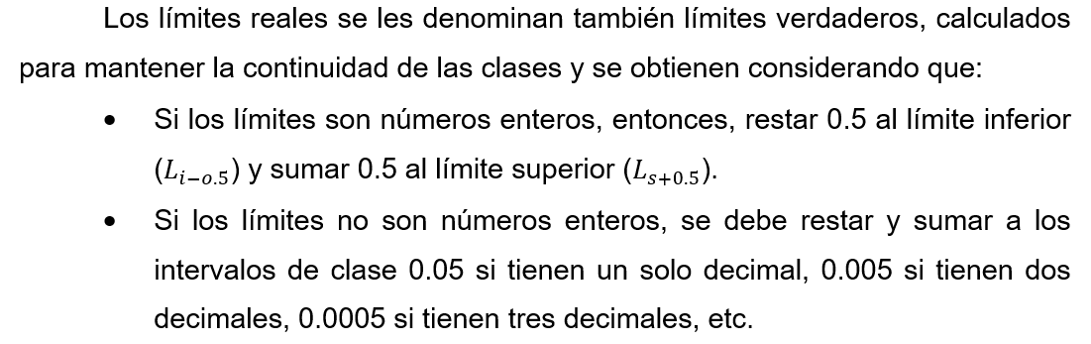
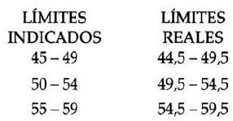
Cálculo limites reales de las clases

Slide 24
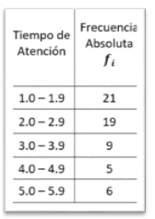
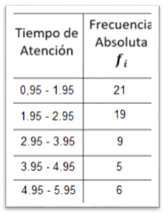

Slide 25
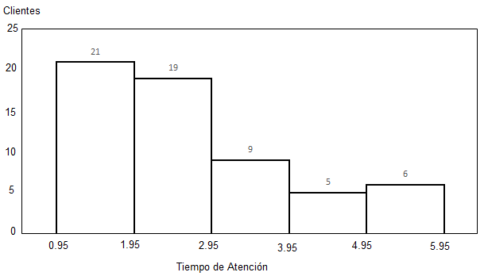

Slide 26
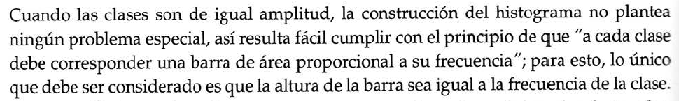
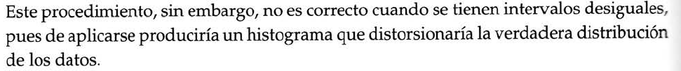
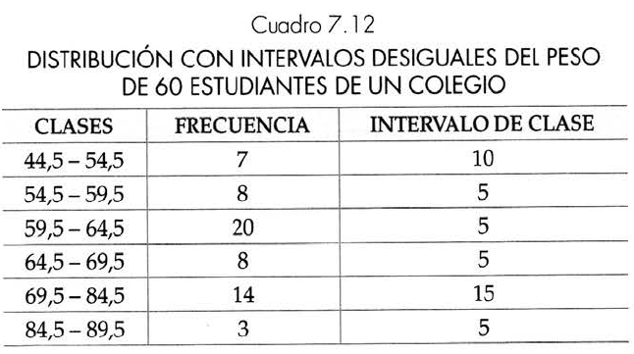
Representación de distribuciones con intervalos desiguales

Slide 27
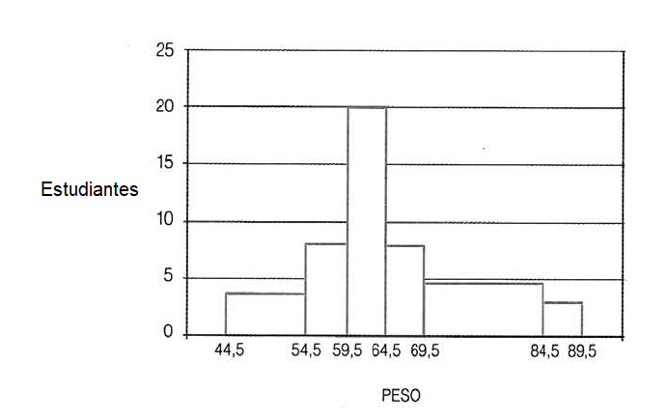

Slide 28
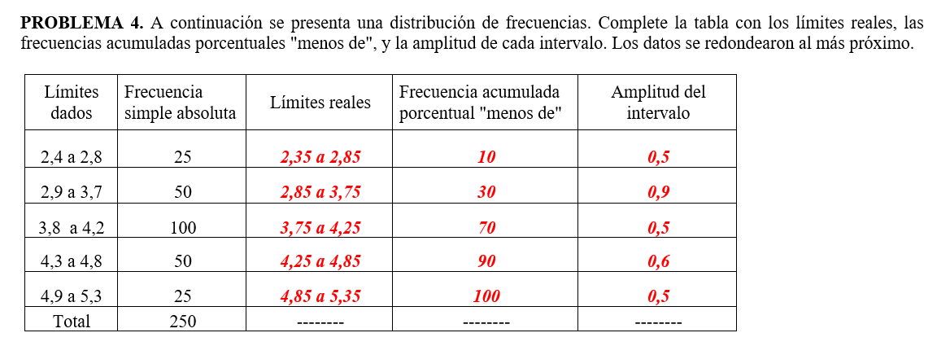
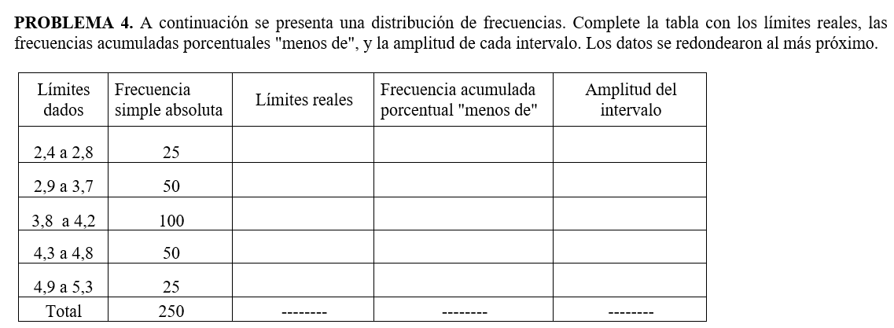

Slide 29
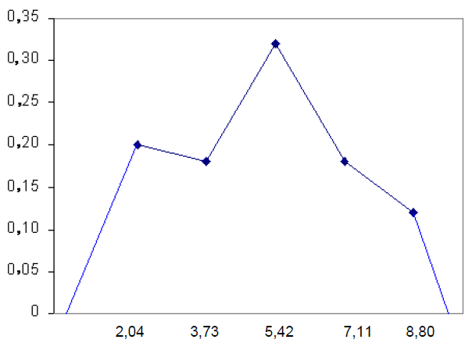
POLIGONO DE FRECUENCIAS
Es un gráfico que se construye usando los puntos de medios de clase y la frecuencias absolutas (o relativas); posteriormente, estos puntos se unen por segmentos de recta.
Para que el polígono quede cerrado se debe considerar un punto medio ficticio, al inicio y otro al final con frecuencias cero.

Slide 30
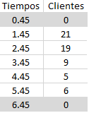

Slide 31
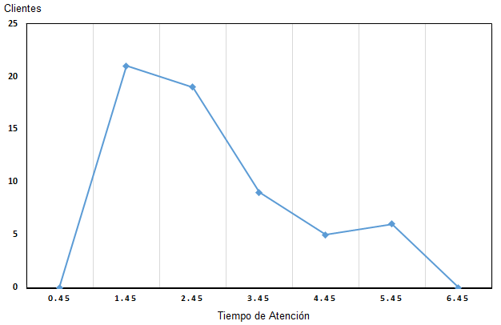

Slide 32
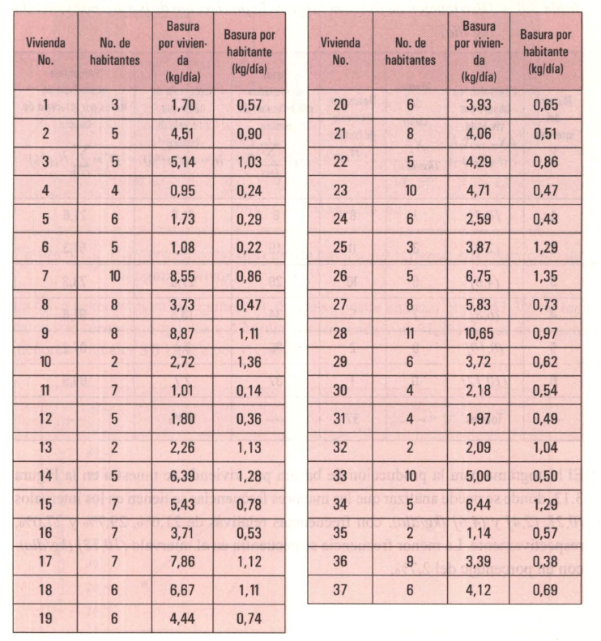
Suponga que los siguientes datos representan la producción de basura diaria de una muestra aleatoria de 37 viviendas del distrito central del cantón de Naranjo.
a) Construir la distribución de frecuencias para el número de habitantes por vivienda.
b) Construya una distribución de frecuencias con un intervalo de clase de 2 kg/día de la basura por vivienda. Dibuje el histograma.
c) Construya una distribución de frecuencias con 5 clases de la basura por habitante. Dibuje el polígono de frecuencias.

Slide 33
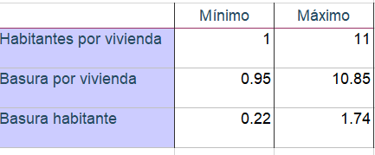
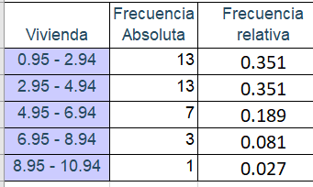
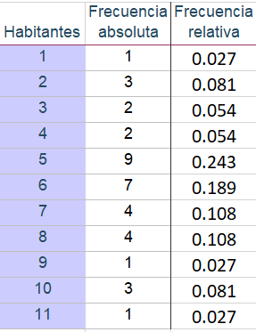
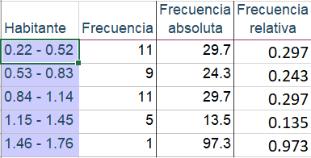

Slide 34
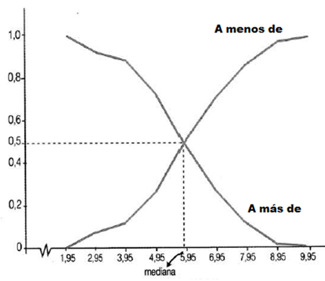

OJIVAS
La gráfica se construye utilizando las frecuencias acumuladas absolutas o relativas. Este gráfico nos permite analizar cuántas observaciones están por debajo de un determinado valor
Para llevar a cabo su construcción se requiere crear un intervalo ficticio (o falso) antes de la primera y última clase con frecuencia cero.

Slide 35
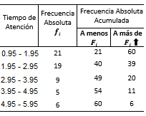
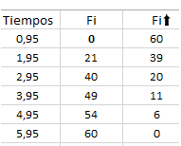

Slide 36




Slide 37




Slide 38


Slide 39


Slide 40


Slide 41

Propósito de las medidas de posición
Las características globales de un conjunto de datos estadísticos pueden resumirse mediante una serie de cantidades numéricas llamadas parámetros estadísticos. Entre ellas, las medidas de tendencia central, como la media aritmética, la moda o la mediana, ayudan a conocer de forma aproximada el comportamiento de una distribución estadística.
Se distinguen dos clases principales de medidas de posición:
Las medidas de posición centrales: media aritmética (simple, ponderada y geométrica), mediana y moda.
Las medidas de posición no centrales: entre las que destacan especialmente los percentiles, deciles y cuartiles

Slide 42


Promedio Aritmético Simple
Se obtiene al dividir la suma de todos los valores de una variable por la cantidad total de datos (o tamaño de la muestra). En palabras más simples, corresponde a la suma de un conjunto de datos dividida por el número total de dichos datos.
$$\overline{x}=\frac{x_{1}+x_{2}+⋯+x_{n}}{n}=\frac{\sum_{i=1}^{n}{x_{i}}}{n}$$
Suponga que, los siguientes datos representan el consumo de agua (en litros) para muestra aleatoria de 7 personas cuando están duchándose:
8.5 7.0 9.3 4.2 8.2 5.5 7.3
n = 7 (número total de datos)
$$\overline{x}=\frac{50}{7}=7.142857$$

Slide 43


















Slide 44




Slide 45


Calcular los promedios aritméticos.

Slide 46
Propiedades de la Media Aritmética
Esta expresada en las mismas unidades que la variable.
Es el centro de gravedad de toda la distribución, representando a todos los valores observados.
En su cálculo intervienen todos los valores de la distribución.
Es única.
Su principal inconveniente, es que la media está influenciada por los valores extremos (pequeños o grandes). En general, cuando la distribución tenga datos extremos, no se utiliza la media como medida de tendencia central.

Slide 47


Promedio Aritmético Ponderado
En algunas series estadísticas, no todos los valores tienen la misma importancia. Entonces, para calcular la media se ponderan dichos valores según su peso, con lo que se obtiene una media aritmética ponderada.
Si se tiene una variable con valores x₁, x₂, ... , x_{n}, a los que se asigna un peso mediante valores numéricos w₁, w₂, ..., w_{n}, la media ponderada se calculará como sigue:

Slide 48

Suponga, que un estudiante el pasado semestre lectivo obtuvo las siguientes notas en los cursos matriculados ¿Cuál es promedio ponderado de notas?
Materia | A | B | C | D | E
Créditos ($w_{i}$) | 4 | 3 | 2 | 4 | 4
Nota final ($x_{i}$) | 8.0 | 9.0 | 7.5 | 7.0 | 6.5
$$\overline{x}=\frac{8.0\left(4\right)+9.0\left(3\right)+7.5\left(2\right)+7.0\left(4\right)+6.5(4)}{17}=\frac{128}{17}=7.53$$

Slide 49


Slide 50



Slide 51


La Moda($Mo)$
El valor que ocurre con más frecuencia se le conoce como moda. La moda es la medida de tendencia central especialmente útil para describir mediciones de tipo ordinal, nominal y variables cuantitativas discretas.
El número de personas que presentan quejas por los servicios en una municipalidad durante las últimas 13 semanas.
10 | 15 | 12 | 25 | 15 | 30 | 15 | 15 | 5
($Mo$= 15)

Slide 52

En este conjunto de datos no existe ningún valor que se repita, por lo tanto, este conjunto de valores no tiene moda.
50 | 40 | 27 | 65 | 80 | 10 | 28 | 33
Desventajas de la moda:
Para muchos conjuntos de datos no hay valor modal porque ningún valor aparece más de una vez.
Para algunos conjuntos de datos hay más de una moda (bimodal = que tiene dos modas).

Slide 53


La Mediana($Me)$
Es el valor central de un conjunto de valores ordenados en forma creciente o decreciente. Dicho en otras palabras, la Mediana corresponde al valor que deja igual número de valores antes y después de él en un conjunto de datos agrupados.
Esto implica que aquel punto que divide la muestra de valores ordenada en dos grupos: el 50% de los valores por debajo y el otro 50% por encima.

Slide 54

Si el número de valores es impar, la Mediana corresponderá al valor central de dicho conjunto de datos.
$$Me=X_{\left[\frac{n+1}{2}\right]}$$
Notas del primer parcial para un curso de la universidad de una muestra aleatoria de 9 estudiantes.

Slide 55


Si el número de valores es par, la Mediana corresponderá al promedio de los dos valores centrales (los valores centrales se suman y se dividen por 2).
Salario por semana de una muestra aleatoria de trabajadores agrícolas (n=10)
15 | 23 | 27 | 30 | 32 | 35 | 38 | 40 | 42 | 45
$$Me=\frac{32+35}{2}=33.5$$
$$Me=\frac{X_{\left(\frac{n}{2}\right)}+X_{\left(\frac{n}{2}+1\right)}}{2}$$
Las propiedades de la mediana son:
Es única, sólo existe una mediana para un conjunto de datos.
No se ve afectada por valores muy grandes o muy pequeños.
Puede obtenerse para datos de nivel de razón, de intervalo y ordinal.

Slide 56

Calcular e interpretar la mediana del coeficiente de Gini por hogar.

Slide 57






Asimetría Negativa. Cola más larga hacia la izquierda. La distribución tiene valores extremos pequeños.
$$\overline{x}≤Me≤Mo$$
En una distribución simétrica, la moda, la mediana y la media aritmética coinciden, es decir, valen lo mismo. En este caso, cualquiera de esas medidas resulta igualmente adecuada para caracterizar los datos.
$$\overline{x}=Me=Mo$$
Asimetría Positiva. Cola más larga hacia la derecha. La distribución tiene valores extremos grandes.
$$\overline{x}≥Me≥Mo$$

Slide 58
Los Cuantilos
Un Cuantil se define como una puntuación que deja por bajo una proporción (o porcentaje) conocida (m) de valores.
Los más usados son:
Los Cuartiles.
Los Deciles.
Los Percentiles.

Slide 59

Percentiles
Percentil m es la puntuación que deja por bajo el m por ciento de las puntuaciones de una distribución.
Los percentiles dan los valores correspondientes al 1%, al 2%... y al 99% de los datos
$$P_{m}=X_{\left[\frac{m}{100}\left(n+1\right)\right]}$$

Slide 60



Slide 61

Calcular e interpretar el percentil 40.

Slide 62






Deciles
Se tienen los siguientes datos sobre la edad (en años cumplidos) de una muestra aleatoria de 14 personas:
20 | 31 | 15 | 40 | 14 | 40 | 26 | 30 | 22 | 27 | 22 | 10 | 18 | 35
Calcular e interpretar el decil 7.
10 | 14 | 15 | 18 | 20 | 22 | 22 | 26 | 27 | 30 | 31 | 35 | 40 | 40
$$D_{7}=P_{70} =X_{\left[\frac{70}{100}\left(14+1\right)\right]}=X_{10.5}=30.5$$
$X_{10}=$30
$X_{11}=3$1
$D_{7}=30$+0.5(31-30)
= 30+0.5(1)
= 30.5

Slide 63



Slide 64




La estatura de 17 personas (en centímetros): 175, 168, 171, 178, 181, 176, 174, 165, 169, 170, 172, 172, 167, 166, 170, 165, 177.
Calcular e interpretar el cuartil 1.
Paso 1: Ordenar los datos de menor a mayor:
165, 165, 166, 167, 168, 169, 170, 170, 171, 172, 172, 174, 175, 176, 177, 178, 181
Paso 2: Calculamos la posición del Q₁ que representa el 25 % de la serie de datos
$$Q_{1}=P_{25} =X_{\left[\frac{25}{100}\left(17+1\right)\right]}=X_{4.5}$$
$X_{4}$=167
$X_{5}$=168
$Q_{1}=$167+0.5(168-167)
= 167+0.5(1)
= 167.5
El 0.25 de las personas tienen una estatura inferior a 167.5 centímetros.

Slide 65



Los siguientes datos son las concentraciones de alcohol en la sangre de 15 conductores implicados en accidentes mortales:

Slide 66


Medidas de Variabilidad (o dispersión)
Las medidas de dispersión cuantifican la separación, la variabilidad de los valores de la distribución respecto al valor central. Distinguimos entre medidas de dispersión absolutas, que no son comparables entre diferentes muestras y las relativas que nos permitirán comparar varias muestras.

Slide 67


El Recorrido
El recorrido (o rango) se suele definir como la diferencia entre los dos valores extremos que toma la variable. Es la medida de dispersión más sencilla y también, por tanto, la que proporciona menos información.
$$R=Max\left(x\right)−Min(x)$$
La concentración de sólidos suspendidos en agua de un río es una característica ambiental importante. Un artículo científico reportó sobre la concentración (en partes por millón, o ppm) para varios ríos diferentes. Supongamos que se obtuvieron las siguientes 20 observaciones para un río:
55.8 | 60.9 | 37.0 | 91.3 | 65.8 | 42.3 | 33.8 | 60.6 | 76.0 | 69.0
45.9 | 39.1 | 35.5 | 56.0 | 44.6 | 72.7 | 61.2 | 61.5 | 47.3 | 75.3

Slide 68

La Variancia
La variancia es una medida dispersión de los valores respecto a un valor central (media), es decir, es el cuadrado de las desviaciones:
Si la varianza es pequeña, significa que los valores del conjunto están bastante agrupados. Si la varianza es grande, significa que los números están más dispersos.

Slide 69


Calcular la variancia para el número de defunciones relacionadas con el agua.

Slide 70

La Desviación Estándar
La varianza a veces no se interpreta claramente, ya que se mide en unidades cuadráticas. Para evitar ese problema se define otra medida de dispersión, que es la desviación estándar, que se halla como la raíz cuadrada positiva de la varianza.
La desviación típica informa sobre la dispersión de los datos respecto al valor de la media; cuanto mayor sea su valor, más dispersos estarán los datos.

Slide 71




Promedios ponderados de notas de una muestra aleatoria de estudiantes universitarios según sexo.
$$\overline{x}=8.225$$
$$S_{x}^{2}=0.44214$$
$$S_{x}=0.66494$$
$$\overline{x}=7.7$$
$$S_{x}^{2}=1.8925$$
$$S_{x}=1.37568$$

Slide 72



Slide 73


Diagrama de Caja
Los diagramas de Caja (Boxplots) son una presentación visual que describe varias características importantes, al mismo tiempo, tales como la dispersión y simetría.
Para su realización se representan los tres cuartiles y los valores mínimo y máximo de los datos, sobre un rectángulo, alineado horizontal o verticalmente.

Slide 74


Los siguientes datos representan los metros cúbicos de agua consumidos mensuales por una muestra aleatoria de 15 hogares: 10, 15, 12, 20, 5, 13, 8, 25, 14, 24, 20, 15, 12, 30, 15.
$$Q_{1} =12$$
$$Q_{2} =15$$
$$Q_{3} =20$$
Min. = 5
Max.= 30

Slide 75


$$CV=\frac{S_{x}}{\overline{x}}∗100$$

Slide 76


Los siguientes datos representa el dinero del que suelen disponer semanalmente un muestras de estudiantes de la universidad (en miles de colones) y el promedio ponderado de notas (PP):
Dinero: 10 15 12 20 5 13 8 25 14 24 20 15 12 30 15
PP : 8.0 7.0 9.2 8.4 6.0 7.7 7.0 9.0 8.3 7.9 7.5 7.1 8.5 9.0 8.5
$${CV}_{Dinero}=\frac{6.770}{15,87}∗100=42.7\%$$
$${CV}_{PP}=\frac{0.8983}{7.940}∗100=11.3\%$$

Slide 77



Slide 78


Slide 79


Puntajes estandarizados

Slide 80



Slide 81


Slide 82



Regla empírica: distribución normal

Slide 83


Slide 84



Slide 85



Diferencia entre teorema y regla empírica. La diferencia es que el teorema de Chebyshev vale para cualquier variable aleatoria mientras que la regla empírica es para una variable normalmente distribuida. Por esta razón, podemos usar siempre el teorema pero no siempre la regla empírica.

Slide 86



Slide 87



Slide 88



Teorema de Chebyshev

Slide 89


Slide 90


